Slide 1
Adaptation fait
Par Arianne Guerra-Tanguay

Slide 2
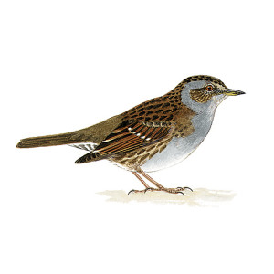
Quel est le type de régime alimentaire?

Slide 3
Insectivore

